Slide 1
TheorieAbend 14.01

Slide 2
Themen
Aktuelles
KOMMUNIKATION
TEAM
SAN Fobi

Slide 3
Die Macht der Kommunikation

Slide 4
Was beeinflusst die Kommunikation?
Empfinden
Gefühle
Beziehung
Tagesform
Stress
Vorgeschichte
Ansprüche
Gewohnheiten
Versch. Ziele

Slide 5
Verschiedene KommunikationsModelle
Sender-Empfänger Modell
Sprechsituationsmodell
5 Axiome von Watzlawick
Vier Ohren Modell /Vier Seiten einer Nachricht
Sachebene, Apellebene, Beziehungsebene, Selbstoffenbarungsebene
- Eisbergmodell

Slide 6
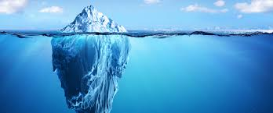
Für was könnte das stehen?

Slide 8
Spielt körperliche Distanz eine Rolle?

Slide 9
Vier Dimensionen der Körperzeichen
Mimik: Gesichtsausdruck
Gesten: Gestikulieren
Haltung, Kinesik: Körperhaltung
Proxemik: Wahrnehmung, Orientierung im Raum, Raumverhalten

Slide 10
TEAM und Kommunikation verbessern
Ideen?

Slide 12
CRM

Slide 13
TEAM

Slide 14
SAN Fortbildung
Tragering
Tragetuch
Krankentrage DIN 13024
Überheben von der Seite
Überheben im Grätschstand
- Spineboard
- Schaufeltrage
- Vakuummatratze

